Slide 1
Bijeenkomst 2.5
6 rollen van de leraar: De Pedagoog
"Roos van Leary"
PDG – Ad DEP – PDA
Check in & workshop

Slide 2
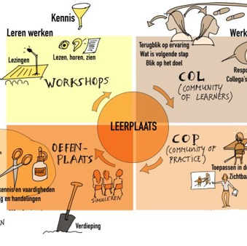
programma
9.00u
Check-in
Workshop "Roos van Leary"
Lunch in F2.153
13.00-14.20u en 14.40-16.00u
Leerplaats F2.153
Oefenplaats R8 1.35/1.36
Oefenen met een trainingsacteur in 4 groepen

Slide 3


Check in
Terugkijken op 2024 en
vooruitkijken op 2025
(werk en opleiding)
Zilveren weken

Slide 4
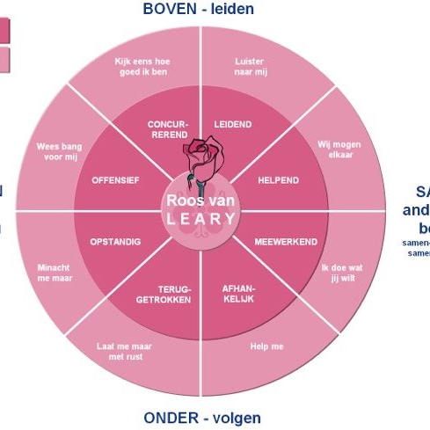
Doelen
Je kent de Roos van Leary
Je ontwikkelt taal om gedrag te beschrijven
Je kunt een koppeling maken tussen je eigen handelen en de Roos van Leary
Je leert om invloed uit te oefenen op gedrag met behulp van de Roos van Leary

Slide 5
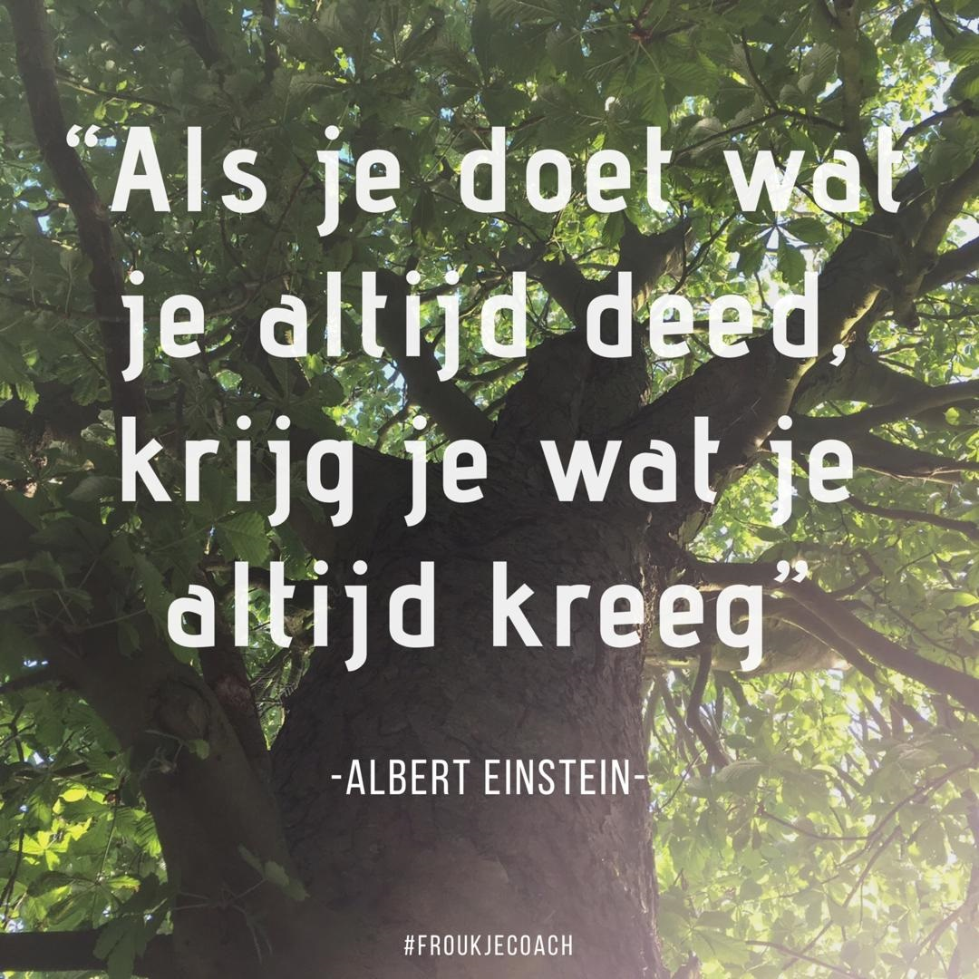
De Roos van Leary
Timothy Leary
Communicatie-/interactiemodel (actie-reactie)
Het gaat over waarnemen van gedrag
Het gaat over reageren op gedrag
Het gaat over invloed uitoefenen op gedrag
Het gaat over omgaan met gedrag en het besef dat je eigen gedrag invloed heeft op het gedrag dat je terugkrijgt van studenten (collega’s)

Slide 6
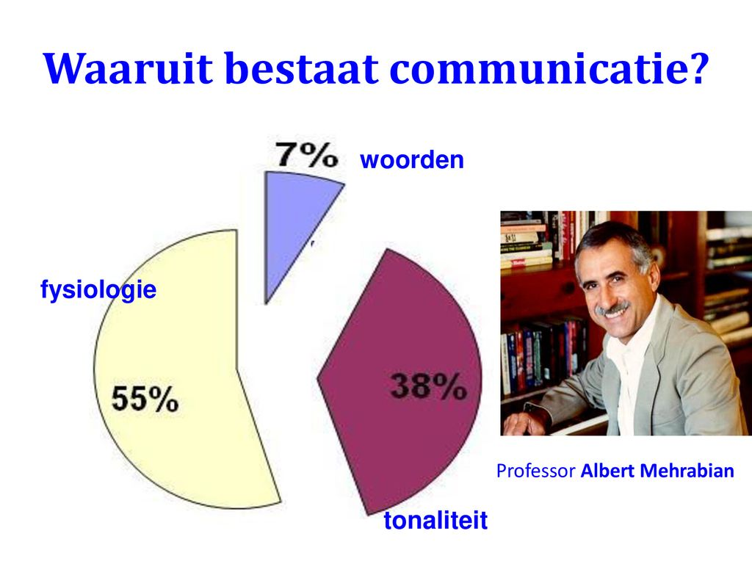
Oefening tonaliteit en fysiologie
Schrijf op een papiertje elk 3 emoties (per papiertje een emotie). Nuances!
Verzamel in het groepje van 6 personen de emoties
Ga in de kring staan en leg de briefjes op de grond in het midden.
Trek om de beurt een briefje
En zeg telkens het zinnetje: “ Er zit een hond
op de bank” met de andere emotie.
5) De anderen raden de emotie
Notes:
Kijk in de opzet de didactische verantwoording:
Deze werkvorm past vanuit de leertheorien bij het constructivisme; leerling en studenten zijn verantwoordelijk en krijgen verantwoordelijkheid en maken/creëren zelf kennis.
Note voor trainer

Slide 7
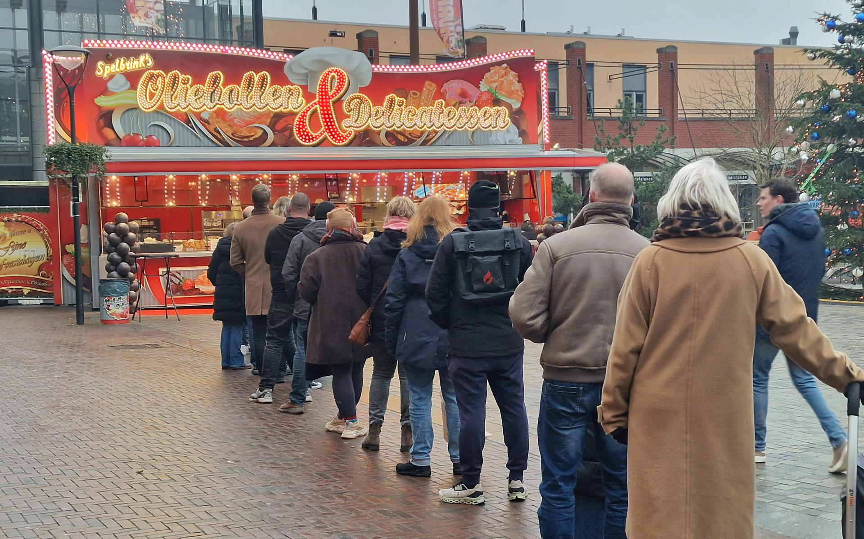
Stel je voor….
Je staat in de rij bij de oliebollenkraam. Een andere klant is duidelijk later dan jij, maar dringt voor.
  wat is JOUW eerste reactie?
  hoe voel je je?
  hoe reageer je daarna?
Alleen denken
Dan delen en uitwisselen
Notes:
Invoegen van bronnen

Slide 8
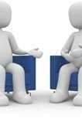

Wat maakt interactie soms zo lastig?
De onvoorspelbaarheid
Dat het je emotioneel zo kan raken
Dat de effecten soms groot zijn als het mis gaat
Dat het heel persoonlijk kan worden
…....
En wat voor gevoel levert dit op bij jezelf?
ThePhoto van PhotoAuthor is gelicentieerd onder CCYYSA.
Schrijf voor jezelf 1 of 2 interacties op
waarbij je een andere uitkomst wilt.​

Slide 9

Basisprincipesvan de Roos van Leary
1) De roos heeft 8 gedragsstijlen
2) Ieder persoon heeft alle gedragsstijlen in zich
(het is geen persoonlijkheidsmodel)
3) De ontvanger bepaalt
4) Diegene die een andere uitkomst (relatiewens)
wil is aan zet
5) Gedrag is niet goed of fout (maar situationeel)
6) Gedrag roept gedrag op
7) Wanneer je je bewust bent van je gedrag en wat dit oproept,
kun je er dus ook bewust invloed op uitoefenen.
8) Actie – Reactie (oorzaak – gevolg)

Slide 10
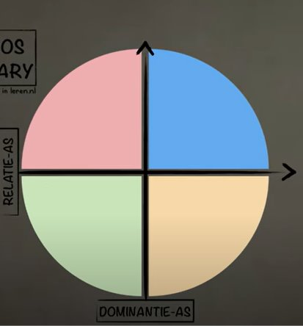
2 Hoofddimensies
Dominantie-as
Boven gedrag roept onder gedrag op
Onder gedrag roep boven gedrag op
Relatie-as
Samengedrag roept samengedrag op
Tegengedrag roep tegengedrag op

Slide 11
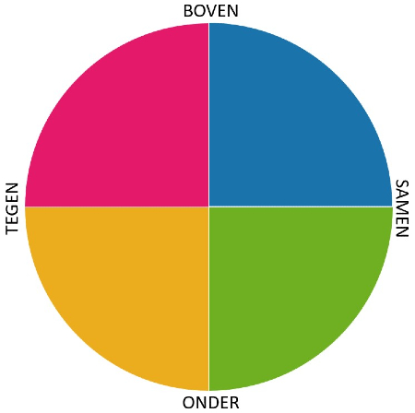
4 kwadranten
Boven-Samen; Relatie en invloed
leidend/helpend
2) Onder-Samen; Relatie, geen invloed
Meewerkend/volgend
3) Boven- Tegen; geen relatie, wel invloed
Teruggetrokken/opstandig
4) Onder-Tegen; geen relatie, geen invloed
Aanvallend/bepalend
Welke herken jij het meest bij jouzelf?

Slide 12
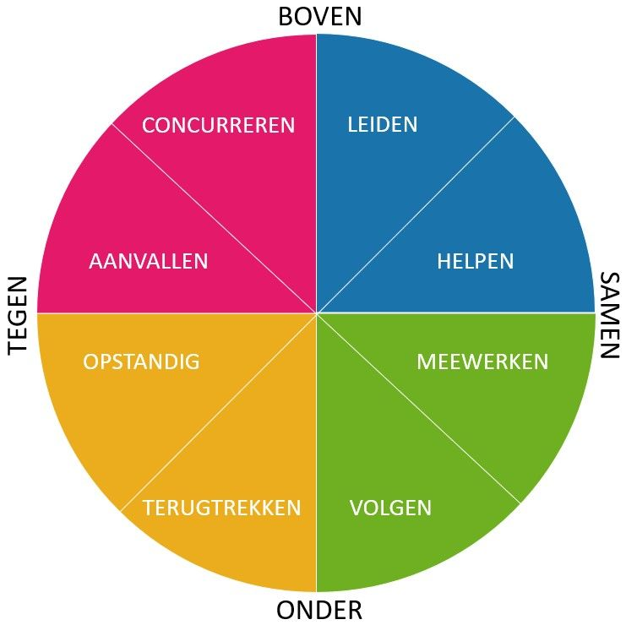
8 interactiepatronen/ relatievoorstellen
BS: Leiden/helpen
SO: meewerken (ondersteunend) /volgen
OT: terugtrekken (stille)/opstandig
BT: aanvallen (grenzensteller)/bepalen

Slide 13
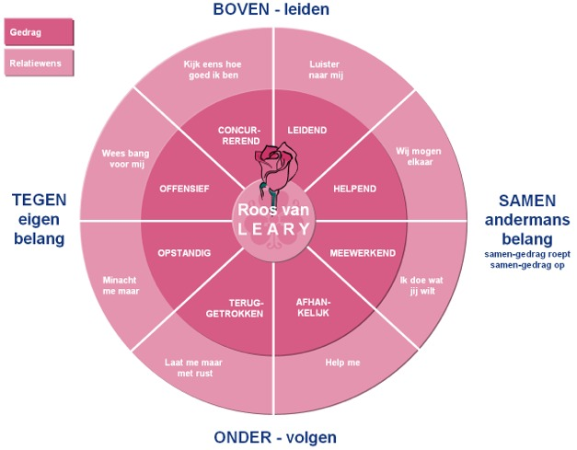
Filmpje uitleg roos
De roos van leary in 3 minuten!

Slide 14
Filmpje
Kijkvraag:
In welk kwadrant bevinden de agenten en het kind zich?
Video graffiti spuiten

Slide 15
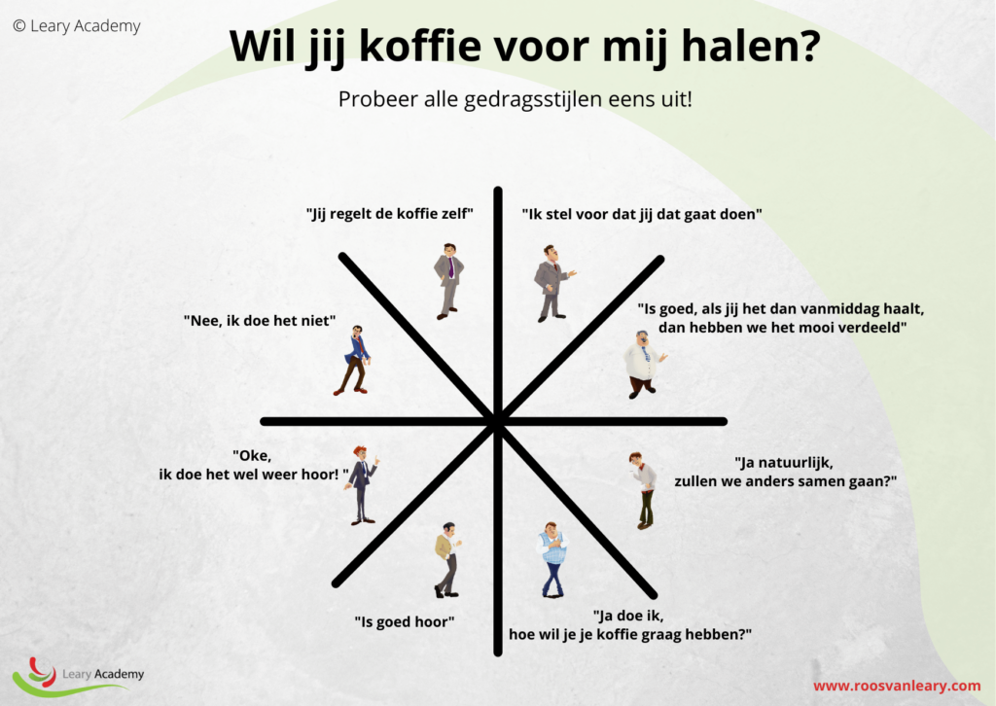

Slide 16
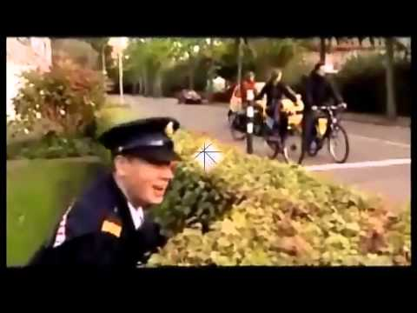
Oefenen met filmpjes
(met een knipoog)
Kijkvraag: Waar bevinden zij zich in de roos?
Moeder en zoon (1.07-3.55)
Door rood rijden (4.16-5.40)
Video functioneringsgesprek Toren C

Slide 17
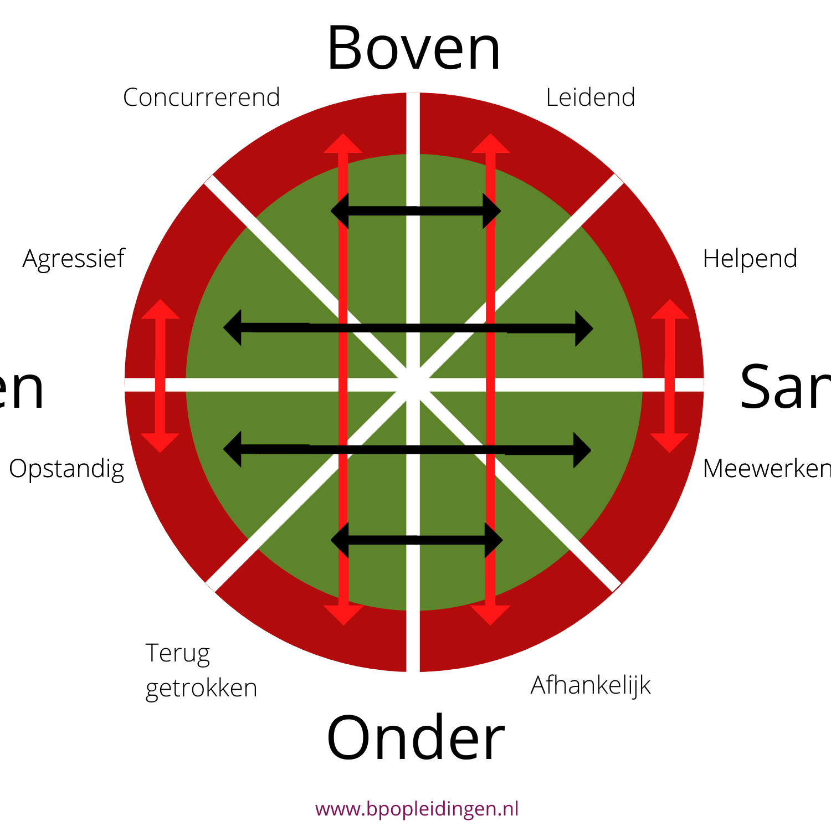
Interactiesleutels
Als twee mensen samen in hetzelfde kwadrant zitten, houden zij hetzelfde gedrag in stand.
Kies voor gedrag dat even dominant is en aan de andere kant van de verticale lijn zit. (of net 1 ernaast als dit te lastig is)
De snelste manier om dit te wijzigen is non-verbaal.
Meer open of meer gesloten houding
Meer achterover i.p.v. meer rechtop
Meer vriendelijk of meer zakelijk

Slide 18
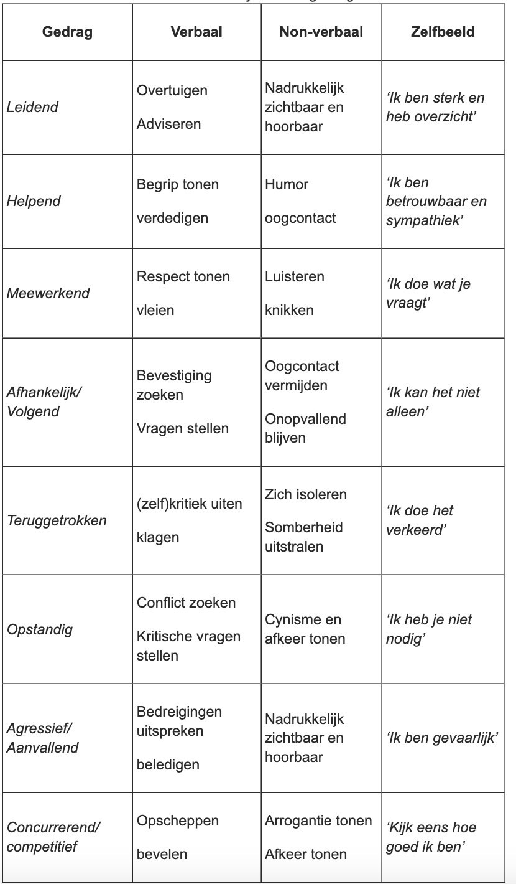
Roos van Leary
Verbaal en non-verbaal
https://wij-leren.nl/roos-van-leary-gedrag.php

Slide 19
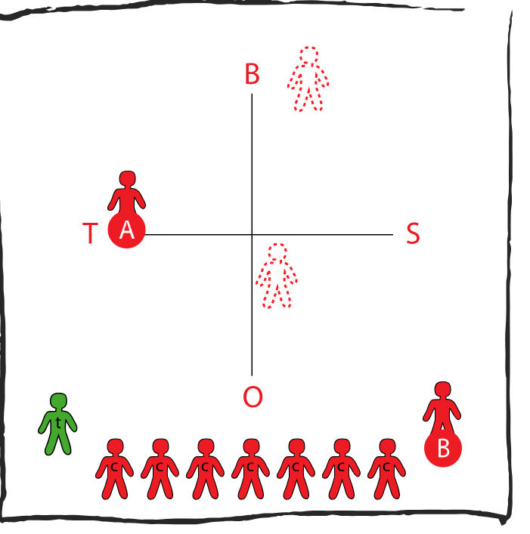
Oefenen met de roos
Maak groepjes van 6 personen
Tape op de grond een kruis met de 4 kwadranten
Ieder persoon krijgt een setje met rollenkaarten + een situatiekaartje
De 1e speler is de spelleider en brengt de 1e situatie in.
De spelers kijken naar de rollen en kiezen hier 1 uit.
Alle spelers gaan in het kwadrant staan bij hun eerste reactie.
De spelleider gaat in gesprek en bevraagt of dit een effectieve reactie is of dat iemand een andere uitkomst wil.
Vanuit welke rol/kwadrant kun je dan gaan reageren?
De volgende speler wordt spelleider en brengt zijn/haar situatie in.

Slide 20
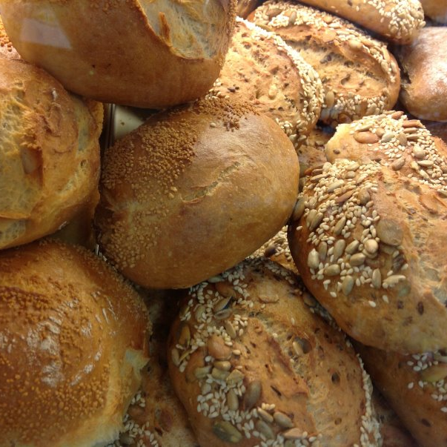
Afsluiter
Welk gedrag wil je oefenen met de trainingsacteurs
Omschrijf een casus waar jij mee wilt oefenen.

Slide 22
Bronnen
PDG:
Handboek voor leraren HS 4 paragraaf over de Roos van Leary
Lessen in orde Hs 1, 2, 5, 6, 7
6 rollen HS 4.2
PDA/ DEP:
De Coachtijger blz 100
6 rollen HS 4.2
Veerkracht in je werk

Slide 23
Effect 1
Als twee mensen samen in hetzelfde kwadrant zitten, houden zij hetzelfde gedrag in stand. Per kwadrant ligt het volgende effect voor de hand:
Allebei in het kwadrant Boven/Tegen: Ze belanden in een machtstrijd.
Allebei in het kwadrant Boven/Samen: Ze willen beiden graag hun eigen plan uitvoeren, maar tegelijk gewaardeerd worden.
Allebei in het kwadrant Onder/Samen: Ze komen niet veel verder, omdat initiatief ontbreekt.
Allebei in het kwadrant Onder/Tegen: Ze versterken elkaar in hun kritische blik.
Effect 2
Verticaal tegenovergesteld gedrag roept een complementaire reactie op. Dus als je iemands gedrag wilt versterken, moet je kiezen voor gedrag dat daar verticaal tegenover staat.
Effect 3
Gedrag dat horizontaal naast elkaar staat, heeft een constructieve invloed. Als je iemand op een opbouwende manier wilt beïnvloeden, moet je kiezen voor gedrag dat even dominant is en aan de andere kant van de verticale lijn zit.

